Slide 1
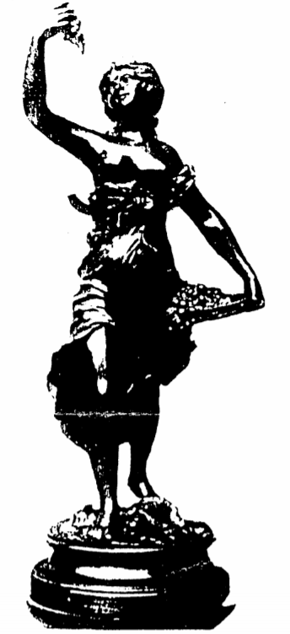
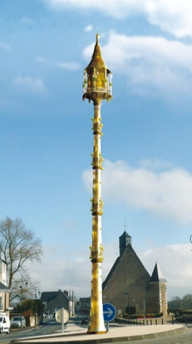
Le chenin dans son théâtre œnotouristique ou Motifs d’optimisme si nous pensons autrement ou Quelques constats et une stratégie
J3 - Thématique 3 : L’ Imaginaire du chenin. L’œnotourisme comme créateur d’imaginaire
André Deyrieux Winetourisminfrance.com

Slide 2
Nous constatons l’extension du domaine du vin Vin dégustation Vin convivial Vin culturel
André Deyrieux Winetourisminfrance.com

Slide 3
Nous devinons la possibilité d’une nouvelle clientele Amateurs Epicuriens Touristes, Curieux
André Deyrieux Winetourisminfrance.com

Slide 4
La carte et le territoire Nous lisons l’extension du domaine du vin dans les cartes
André Deyrieux Winetourisminfrance.com

Slide 5
Cartes d’appellations
André Deyrieux Winetourisminfrance.com

Slide 6
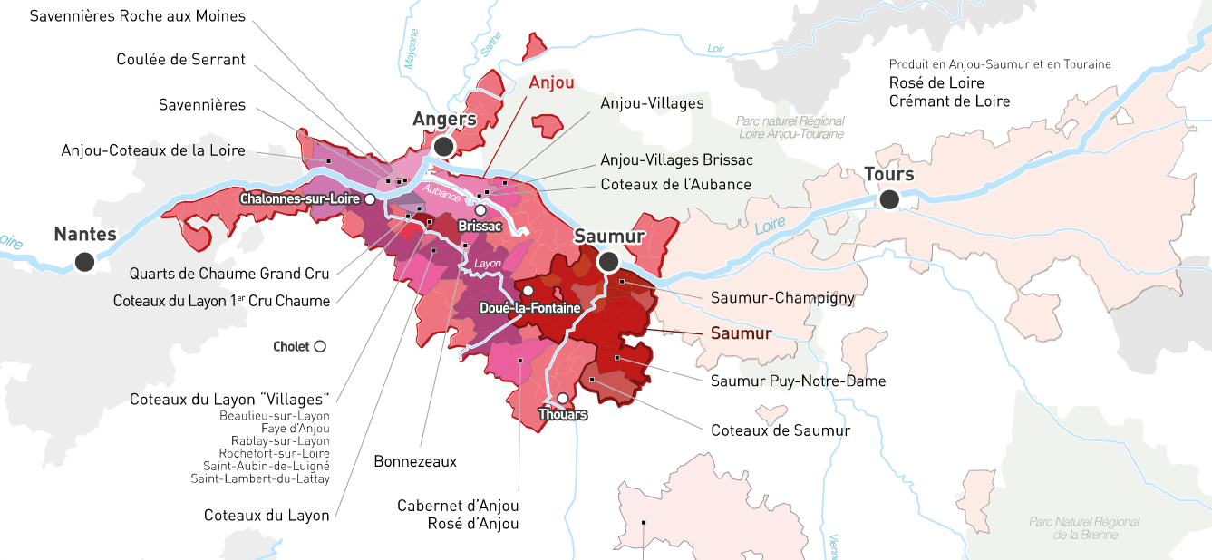
André Deyrieux Winetourisminfrance.com

Slide 7
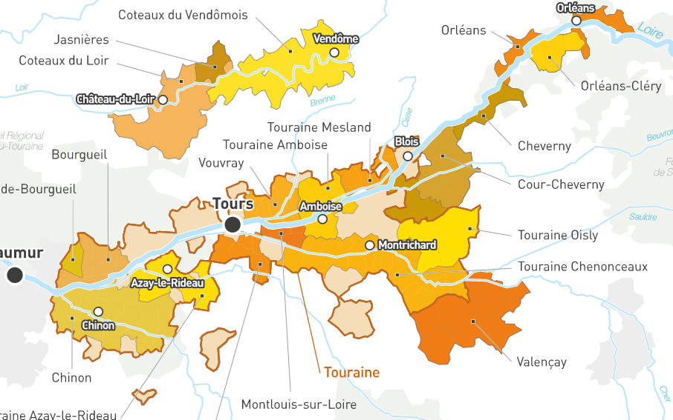
André Deyrieux Winetourisminfrance.com

Slide 8
Cartes géologiques
André Deyrieux Winetourisminfrance.com

Slide 9
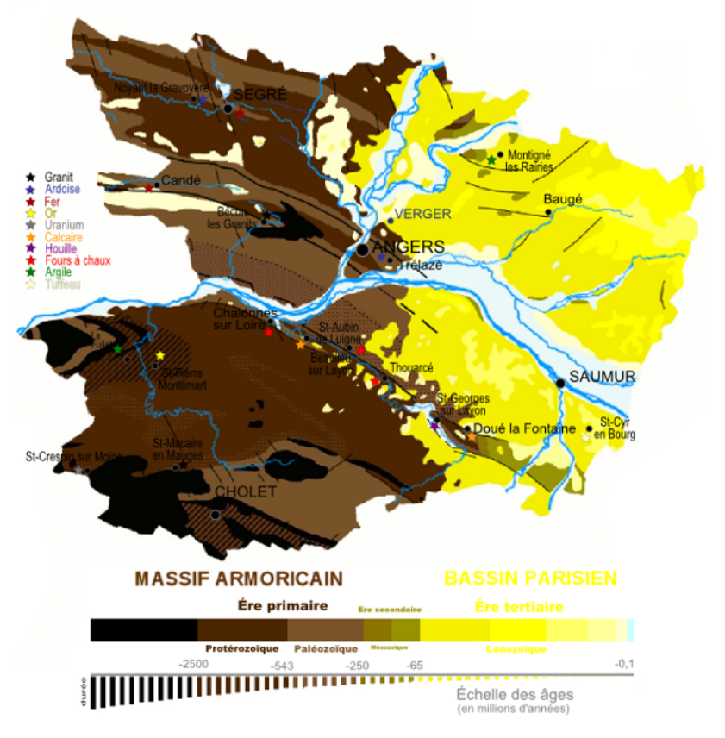
André Deyrieux Winetourisminfrance.com

Slide 10
Cartes œnotouristiques
André Deyrieux Winetourisminfrance.com

Slide 11
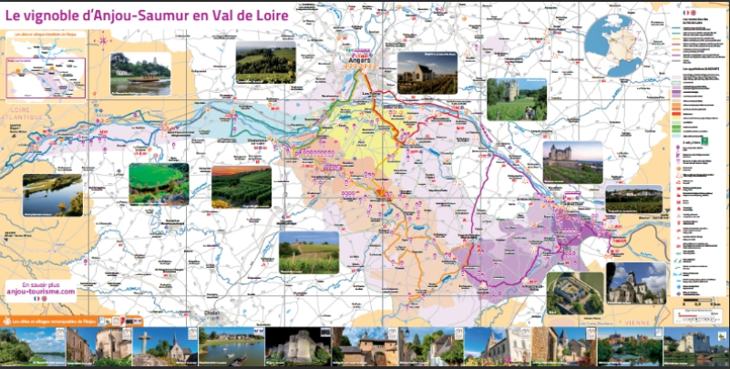
André Deyrieux Winetourisminfrance.com

Slide 12
Quelle carte œnoculturelle ? Des patrimoines œnoculturels - storytelling Une identité, une personnalité, une visibilité du vignoble - positionnement Une dynamique géohistorique – compréhension Destination touristique = Imaginaire
André Deyrieux Winetourisminfrance.com

Slide 13
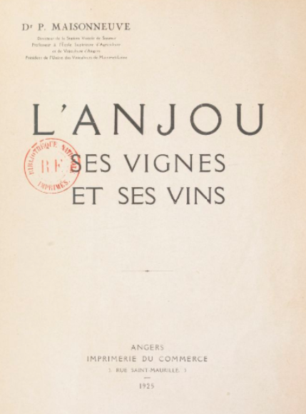
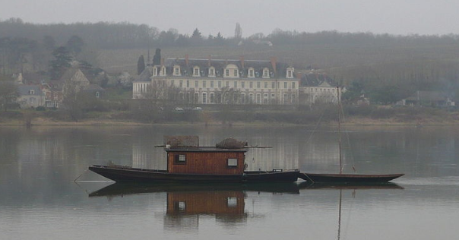
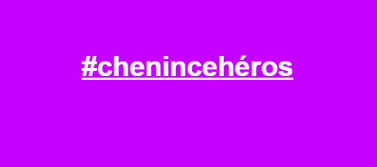
Nous reconnaissons le chenin comme héros Littéraire Historique Paysager Voyageur Philosophique Au chenin objet d’enthousiasme correspond bien un chenin sujet, acteur.
André Deyrieux Winetourisminfrance.com

Slide 14
Nous devons créer le théâtre œnotouristique du chenin, la carte de ses patrimoines œnoculturels, lui donner une lisibilité de territoire.

Slide 15
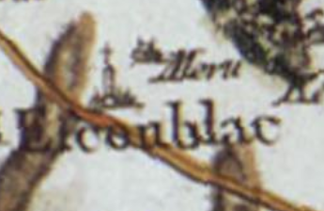
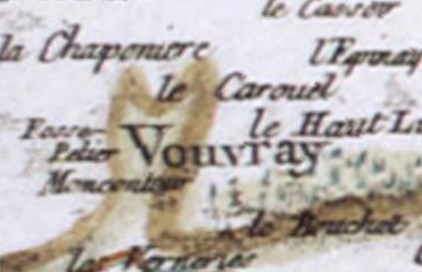
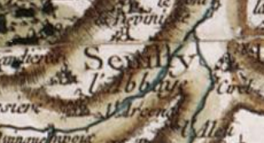
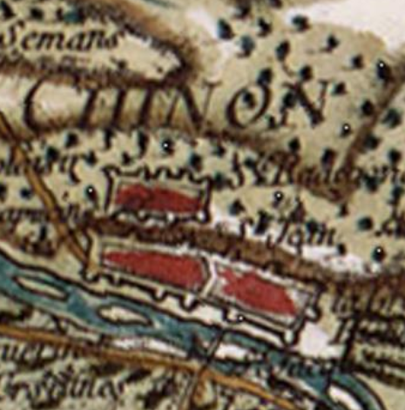
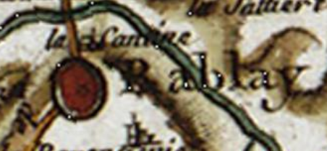
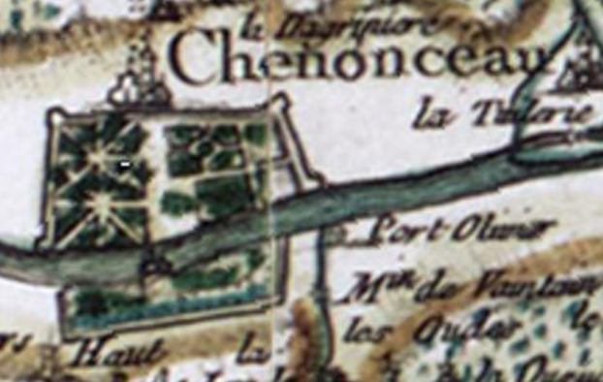
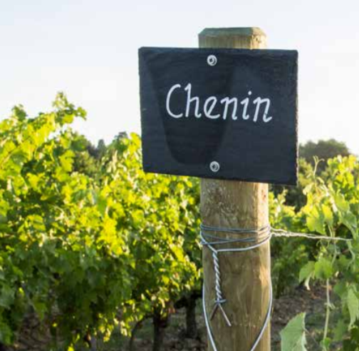
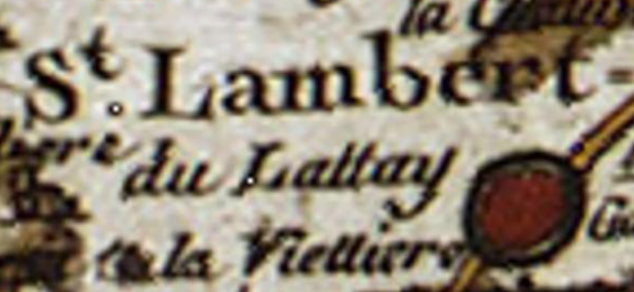
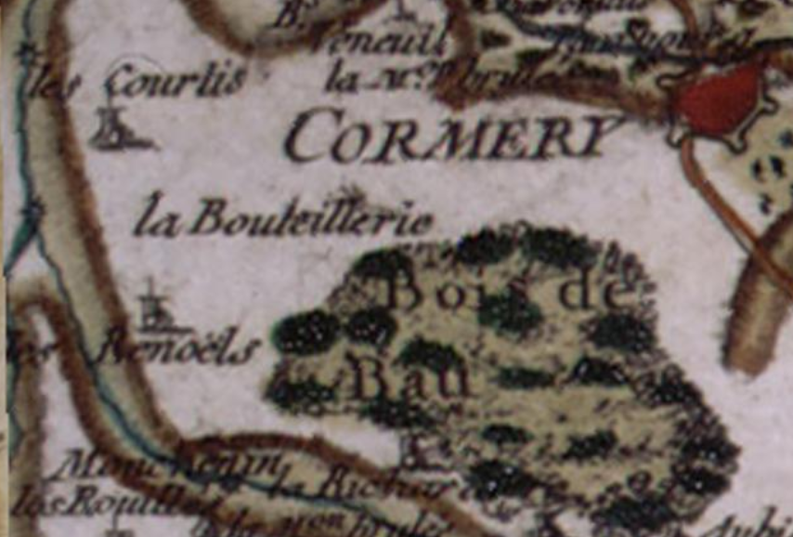
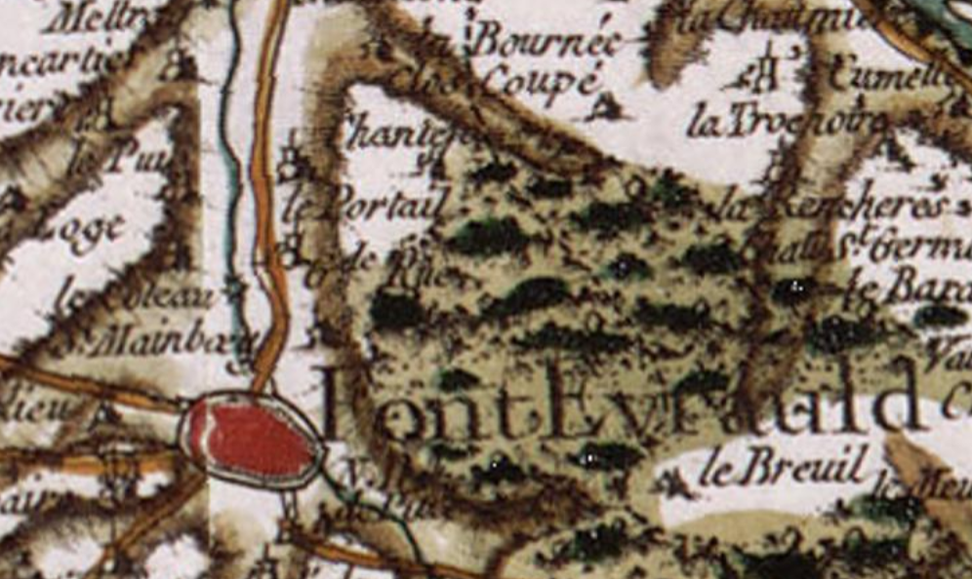
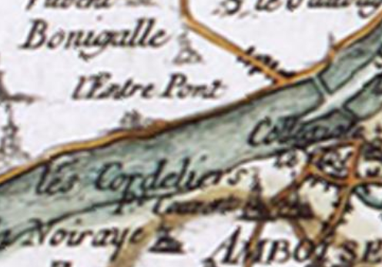
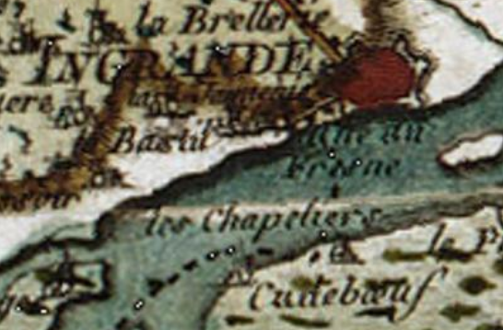
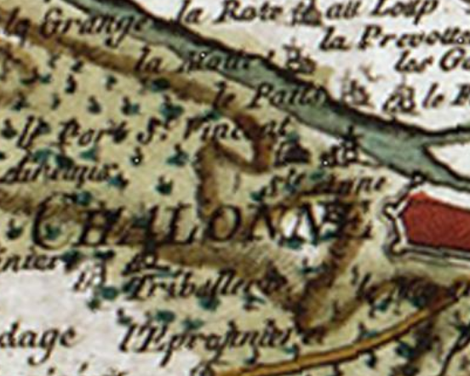
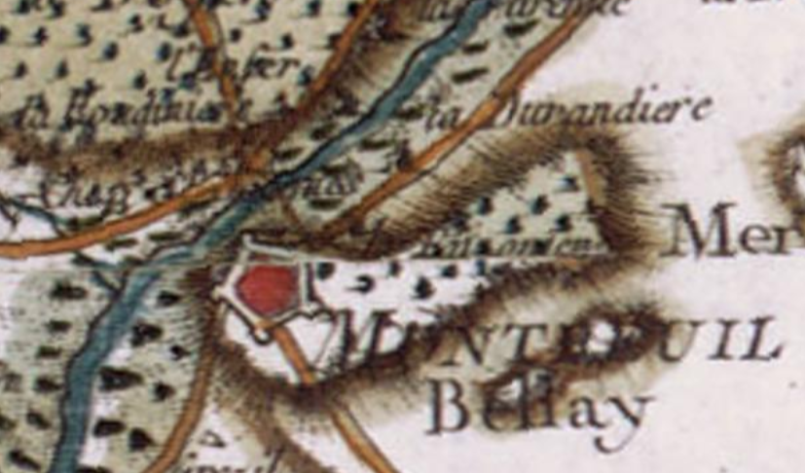
Quelques hauts-lieux du chenin (en France)
VIIIe s. Escoublac
Seuilly : la guerre picrocholine - « avec gros raisins chenins estuverent les jambes de Frogier mignonnement, si bien qu'il feut tantost guery ».
Chenonceaux : 1496 – 1523
Cormery : monastère de Montchenin autour de 1530
Le rôle du péage d’Ingrandes
Chalonne : port hollandais - Les "vins pour la mer" de la vallée du Layon
Balzac à Vouvray
Layon : 1896 Syndicat des anti-sucreurs
(Syndicat de garantie ou association libre de propriétaires viticulteurs pour la garantie de leurs produits contre le sucrage, le mutage, et les falsifications de toute nature des Vins d’Anjou)
1978 St Lambert du Lattay - Musée journée chenin 2015
2003 université du chenin à Fontevraud
2010 Clos des Châtelliers à Amboise, œuvre d’Othoniel
2016 Conservatoire de Montreuil Bellay
…

Slide 16
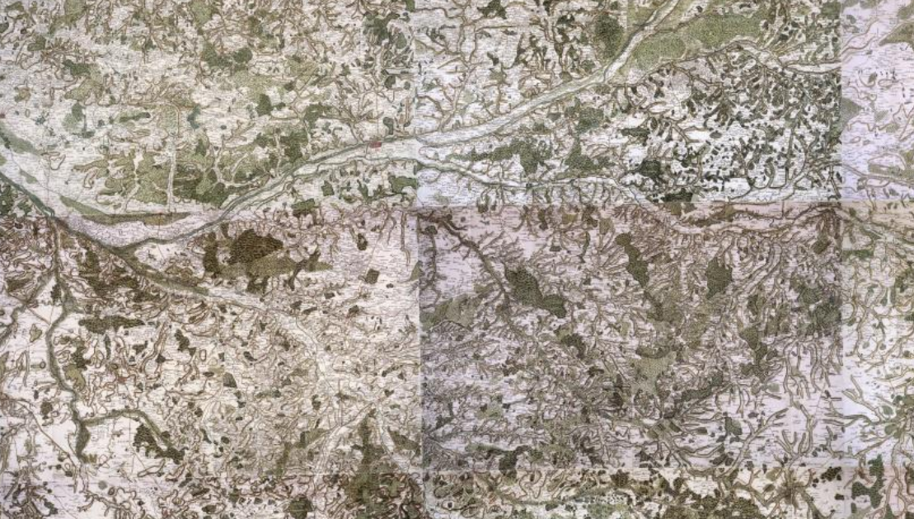

Slide 17
Les trois œnotourismes du chenin - chenin dégustation - ‎chenin épicurien - chenin patrimoine culturel
Actions
Mieux connaître l’ensemble patrimonial historique et œnoculturel produit par le chenin
Le raconter
L’incarner en prestations œnotouristiques dans son théâtre géographique.
André Deyrieux Winetourisminfrance.com

Slide 18
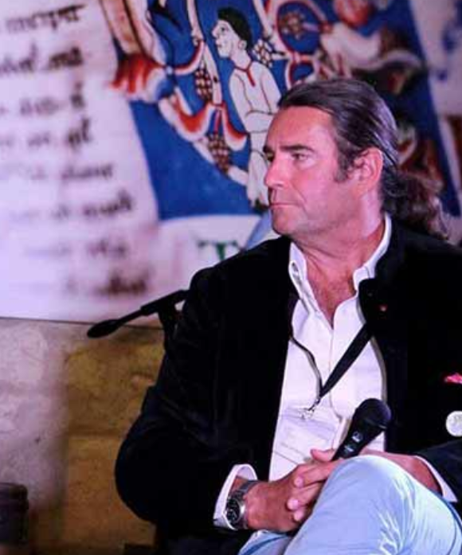
Merci
Et bravo pour ce magnifique colloque !
adeyrieux@gmail.com
06 84 93 80 83

